Slide 1
习题解答
线性
第二章

Slide 2

2-4

Slide 3
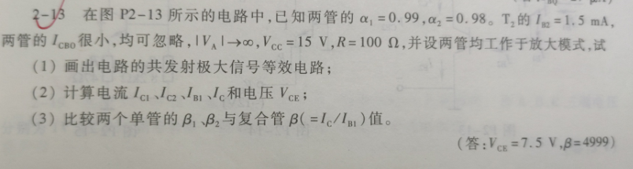
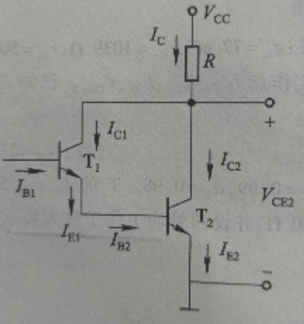

Slide 4
2-13(达林顿管) (2)

Slide 5
2-13(3)

Slide 6
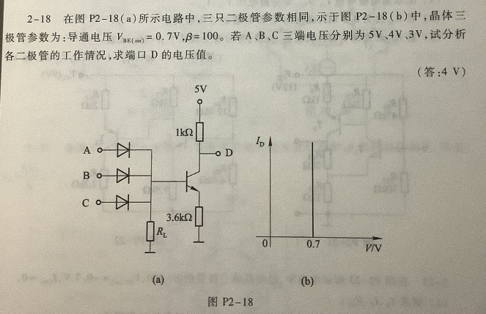
2-18

Slide 8
V_{CE}处于“临界饱和”（0.7V）到“完全饱和”（0.3V）之间，I_{C}>>I_{B} ， I_{C} ≈ I_{E}还是成立

Slide 9

2-19

Slide 10
（假设在放大区）
所以三极管饱和

Slide 11
求解（1）（2）方程组得：

Slide 12
所以左图变为右图

Slide 14
2-20

Slide 15
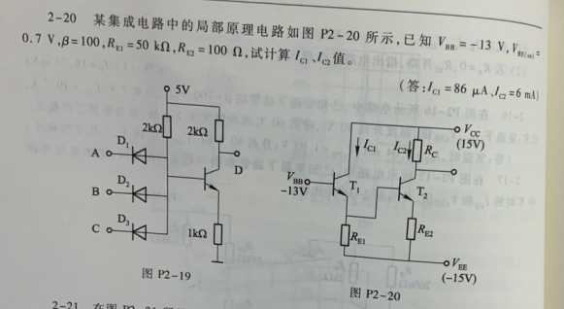

Slide 16
补充1、（P76例2-3-1）
当 ，问 为多少时，三极管可以脱离饱和？
解：
如在放大区
当： 时，
脱离饱和

Slide 17
补充2 、已知
分别用戴维宁定理法和近似估算求

Slide 18
（1）用戴维宁定理

Slide 19
（2）近似估算

Slide 20
补充3、放大电路及三极管输出特性曲线如下图，设三极管的V_{BE(on)}=0.6V，
(1)求I_{BQ}；
(2)画出直流负载线，用作图法求I_{CQ}、V_{CEQ}；

Slide 21
(3)i_{b}=10sinωt (μA ) , 请在指定的坐标上画出v_{CE}和i_{C}的波形，并求输出电压幅度V_{om}。
(4)如加大输入信号幅度，先出现何种失真？如要使动态范围变大，应如何改变R_{B}（变大或变小）?
(5)当接负载R_{L}=2kΩ，画出交流负载线。如i_{b}=10sinωt (μA )，画出v_{CE}的波形，并求输出电压幅度V_{om}’。

Slide 22
解：

Slide 23
(2)纵轴截距
横轴截距
得直流负载线，得Q点，
Q点坐标：

Slide 24
(3) 瞬时工作点移动：
（4）Q点偏高，∴先饱和失真

Slide 25
（5）
交流负载线在横轴截距
过该截距点和Q点的直线为交流负载线
瞬时工作点应沿交流负载线移动：
得

